Slide 1
يلون باستخدام اصبعه رقم الهدف 2061
رياض زمالى

Slide 2
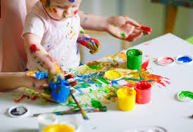
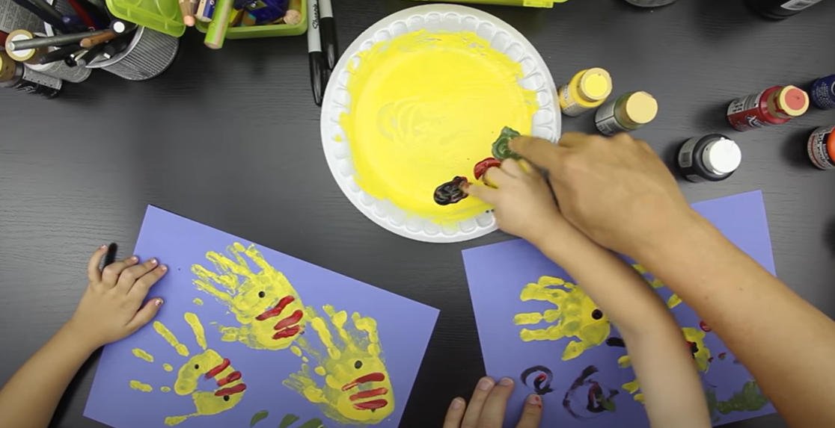
المراجعة:أ. جمعة شعيب | الإعداد : رياض زمالى | يلون باستخدام اصبعه رقم الهدف 2061 | الهدف
الفئة العمرية: 10 _ 11 | مستوى الشدة: : بسيطة | فئة الإعاقة : الاعاقة الذهنية | بيانات الهدف
درس : أحب الرسم بالألوان اليوم هي حصة الألوان في قسم الفن لفاطمة طلبت المعلمة من الطلاب نشاط وضع الاصبع في الألوان ورسم الشكل الذي يريده الطالب فرحت فاطمة كثيرا بما رسمت وظلت تطبع اشكال بالوان مختلفة بكفها وترسم خطوطا فوقها بأصبعها الصغير . |  |  | كتاب الطالب
https://www.youtube.com/watch?v=LbQbf1G-Oww

Slide 3
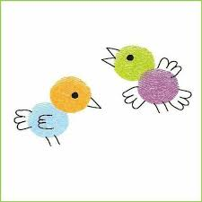
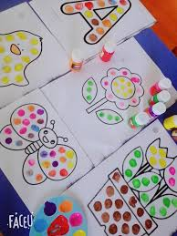
 | الهدف
انشطه مهارية | المكونات
الانشطه الصفية - نشاط تلوين بالاصبع للاشكال والحروف بالالوان المائية نشاط رسم التلوين ببصمة الأصابع
https://www.youtube.com/watch?v=d84unKpiTYE

Slide 4
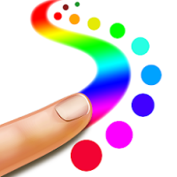
الحصة الدراسية: الحصة الدراسية:: الهدف الرئيسي:أن يرسم الطالب باصبعه أهداف أخرى:.أن يتعرف الطفل على الألوان. 1- تشغيل الفيديو الخاص بالدرس. 2- تنفيذ التمارين والأنشطة الصفية على كتاب الطالب وأوراق العمل. 3- عرض مجسمات أمام الطالب للألوان المائية. 4- يبتكر المدرس أنشطة وتمارين إضافية. النشاط الرياضي: يتناوب الطلاب على الجري ذهابا وإيابا مسافة 2oم يقوم فيها كل فريق في كل مرة من تلوين جزء من صورة الكرة الملصق على السبورة يفوز الطالب الذي يكمل تلوين لصورة الكرة بالكامل النشاط الفني: أعمال فنية برسم خطوط واشكال بأصبعه النشاط الموسيقى: اغنية ارسم خطا بالألوان. | دليل للمعلم
تطلب الأسرة من الطالب ان يرسم خطوطا بالألوان المائية على ورقة/أن يكمل الطالب صورة عن طريق رسم خطوط بالألوان المائية. | الواجب المنزلي
مجموعة تدريبات على مواقع مفيدة جدا رسم خطوط بالأصبع اكمال صورة عن طريق رسم خطوط بالاصبع. https://whiteboard.microsoft.com/?source=applauncher&auth_upn=RIADH.ZAMMALI@zho.gov.ae https://alandroidnet.com/appdetail-fingerpaint-color-draw-magic-land-of-games.html | تمارين الكترونية
متوسط: أن يبصم الطالب بكفه الملون بألوان مائية على ورقة. جيد: أن يبصم الطالب بأصابعه الملونة بألوان مائية على ورقة. مرتفع: ان يرسم الطالب خطوطا بالألوان المائية على ورقة. | التقييم

Slide 5
الرسام الصغير
التلوين بالصبع
عدد النقاط المهمة :
إعطاء تمرين حر تمهيدي في استخدام التلوين والاصابع
التدرج في الصعوبة من السهل الى الصعب
إعطاء تلوين صور تعزز الهوية الوطنية
استعمال الأدوات مختلفة والألوان
وضع منافسة بين الطلاب للتعزيز والتحفيز

Slide 6
اغنية الرسام

Slide 7
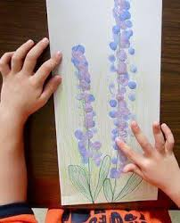
اكمل الصورة باستخدام اصبعك

Slide 8
لون لعبة التلوين بالاصبع

Slide 9
نشاط

